Slide 1
Августовская конференция работников образования ЗАТО Северск «Достижение стратегических целей развития образования: задачи, механизмы, направления изменений»
Работа по патриотическому воспитанию молодежи, осуществляемая МБУ ДО «Центр «Поиск».
Из опыта работы муниципального Центра военно-патриотического воспитания детей и молодежи «Вектор»
Степанова Марианна Станиславовна,
старший методист по организационно-массовой работе
МБУ ДО «Центр «Поиск»

Slide 2
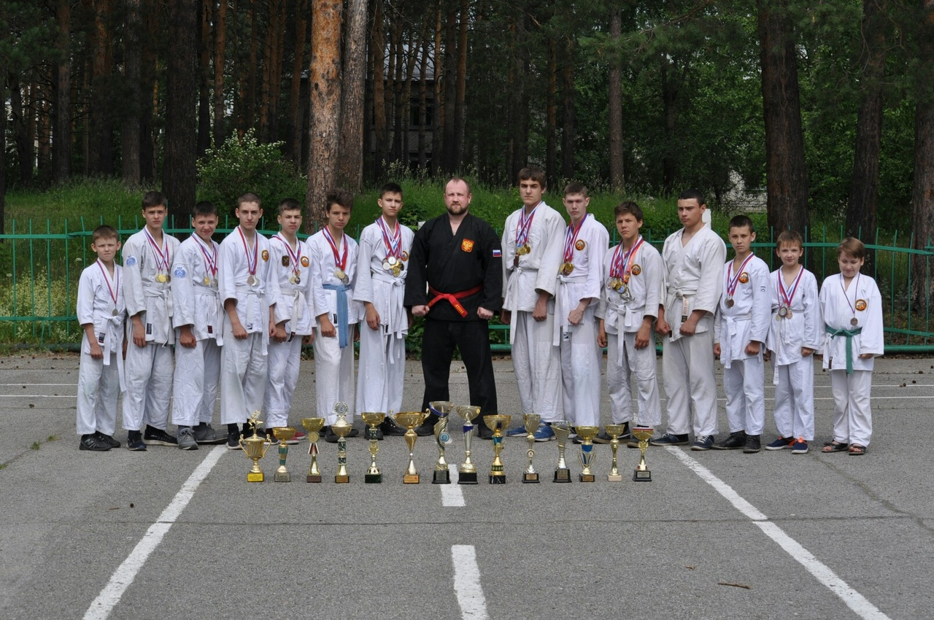
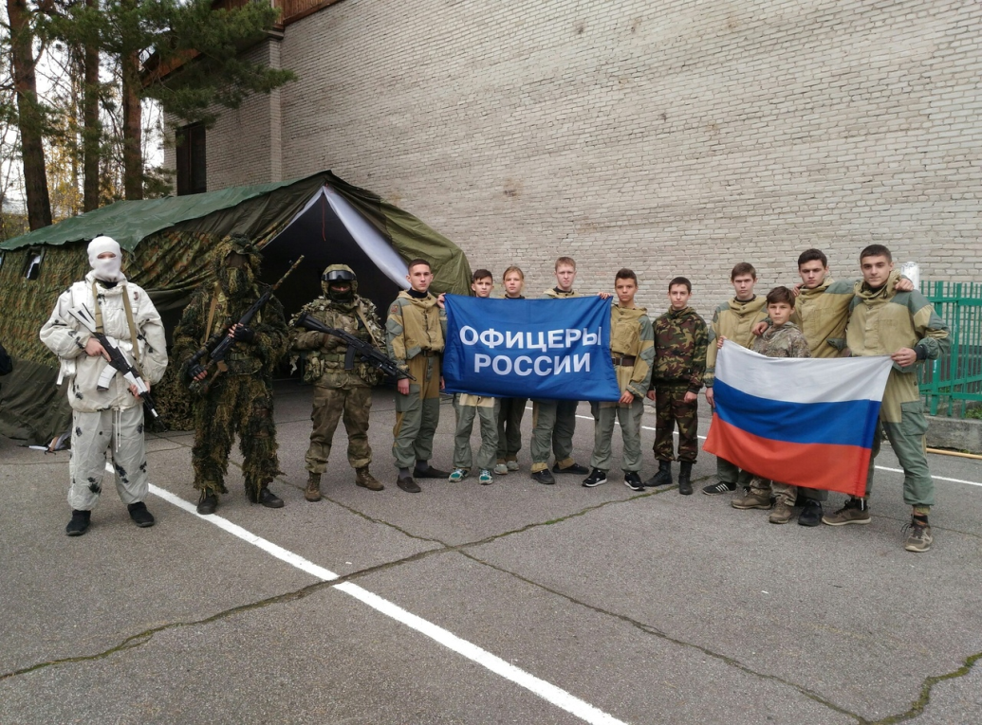
Муниципальный Центр военно-патриотического воспитания детей и подростков г.Северска «Вектор»
Цель:
развитие системы
военно-патриотического
и военно-прикладного воспитания
среди детей и подростков
г. Северска

Slide 3
Деятельность Центра осуществляется в соответствии с :
Государственной программой «Патриотическое воспитание граждан Российской Федерации на 2016-2020годы», утвержденной Постановлением Правительства Российской Федерации от 30 декабря 2015г. № 1493
Распоряжением Правительства Российской Федерации от 29 мая 2015г. № 996-р «Стратегия развития воспитания в Российской Федерации на период до 2025 года»
Положением о военно-патриотических молодежных и детских объединениях (приложение к Постановлению Правительства РФ от 24 июля 2000г. № 551)
Положением о подготовке граждан РФ к военной службе, утвержденным Постановлением Правительства РФ от 31 декабря 1999г. № 1441
Нормативно-правовыми актами регионального и муниципального уровней

Slide 4
Образовательное направление деятельности МЦВПВ «Вектор»
Дополнительные общеобразовательные
общеразвивающие программы:
Военно-прикладное многоборье. ОФП
Военно-прикладное многоборье. Рукопашный бой
ОФП и основы рукопашного боя (платная программа)
Педагоги дополнительного образования:
Кретов Алексей Николаевич
Шляпников Сергей Евгеньевич
Охват учащихся – 65 человек.

Slide 5
Участие воспитанников МЦВПВ «Вектор» в соревнованиях
Мероприятие | Результат
Первенство Сибирского Федерального округа по армейскому рукопашному бою | 3 место
Первенство Новосибирской области по армейскому рукопашному бою | 1 место-1уч. 3 место-3уч.
Детско-юношеское троеборье «Сибирский рубеж» | 3 командное место
Фестиваль оборонно-спортивных клубов «Победа» | 2 командное место
Областной матч по практической стрельбе из пистолета «Кубок ССК Звезда» | 1 место-1уч. 3 место-4уч.
Областной военизированный кросс курсантов оборонно- спортивных клубов «Разведчик» | 3 командное место
Открытое физкультурное мероприятие Томской области по рукопашному бою «Кубок Федерации» | 1 место-1уч, 2 место-3уч. 3 место-1уч.
Областные соревнования по рукопашному бою среди курсантов оборонно-спортивных клубов Томской области | 3 командное место 1 место-5уч. 2 место-3уч. 3 место-1уч.
Первенство Томской области по армейскому рукопашному бою | 1 место-3уч. 2 место-1уч. 3 место-1уч.

Slide 6
Организационно-массовое направление деятельности МЦВПВ «Вектор»
Мероприятие | Охват участников
Муниципальный этап региональной военно-спортивной игры «Зарница» (сентябрь 2018г.) | 108 чел.
Первенство ЗАТО Северск по армейскому рукопашному бою (ноябрь 2018г.) | 92 чел.
Лично-командное Первенство ЗАТО Северск по стрельбе из ПН-винтовки и силовому комплексу (декабрь 2018г.). | 40 чел.
Муниципальный этап региональной военно-спортивной игры «Зарница» (май 2019г.) | 90 чел.
Первенство ЗАТО Северск по армейскому рукопашному бою (ноябрь 2019г.) | 84 чел.
Онлайн соревнования по технике армейского рукопашного боя и силовой подготовке среди воспитанников МЦВПВ «Вектор» (май 2020г.). | 40 чел.
Онлайн соревнования по силовому комплексу, приуроченные ко Дню города и Дню молодежи (июнь 2020г.) | 30 чел.

Slide 7
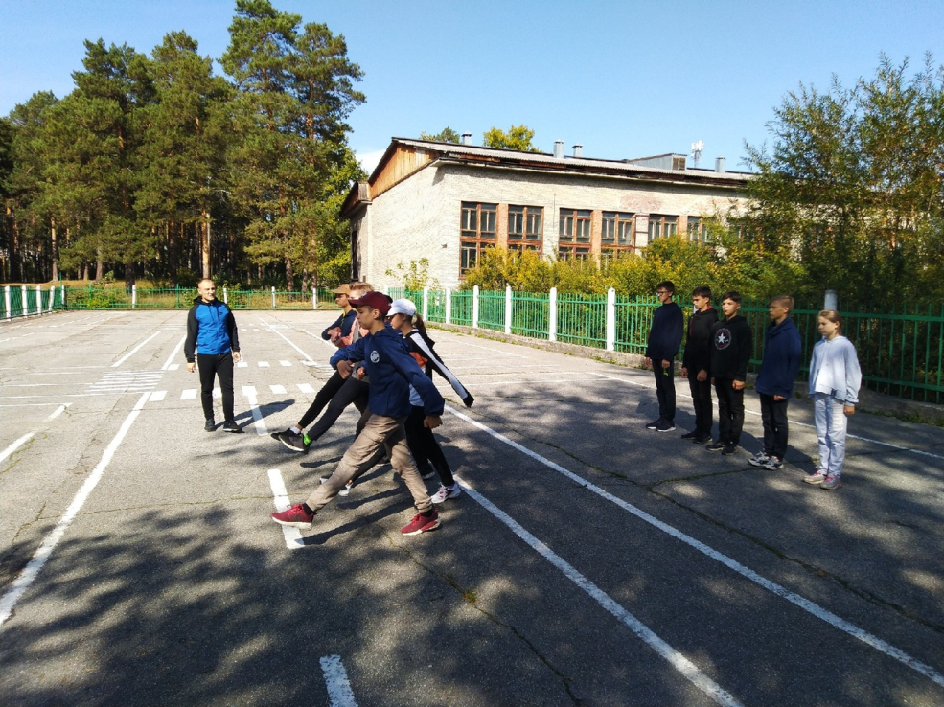
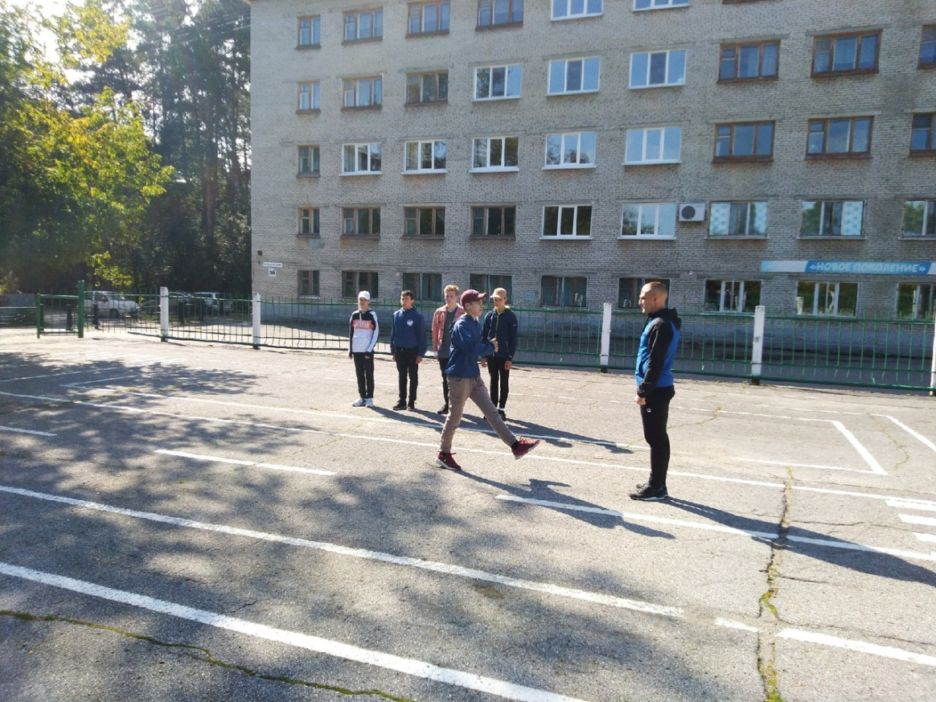
Подготовка команды г. Северска к участию в региональном этапе ВСИ «Зарница»
Общекомандный зачет - 5 место
Военно-спортивная эстафета – 1 место
Строевая подготовка – 2 место
Разборка, сборка АК и
снаряжение магазина – 3 место
Стрельба – 4 место

Slide 8
Методическое направление деятельности МЦВПВ «Вектор»
Мероприятие | Форма представленного опыта работы
Областной семинар по рукопашному бою под руководством Вице-президента ФАРБ России | Мастер-класс по организации работы судейской бригады соревнований регионального и всероссийского уровня
Региональный круглый стол руководителей оборонно-спортивных клубов «Русский щит» | Организация полевого выхода с группой до 10 человек (из опыта работы МЦВПВ «Вектор»)
Областной семинар в рамках соревнований по военно-прикладным дисциплинам ОРОО «АОСК ТО» | Мастер-класс по методике проведения занятия по огневой подготовке
Международный конкурс «Свободное образование» г.Москва | Методика проведение занятий и тренировок по огневой подготовке в разделе стрельба из ПН-винтовки Диплом 3 степени
Всероссийский конкурс педагогического мастерства «Педагогика дополнительного образования» г.Санкт-Петербург | Методика проведения занятий по ОФП и приемам самообороны с детьми с ограниченными возможностями здоровья Диплом 1 степени

Slide 9
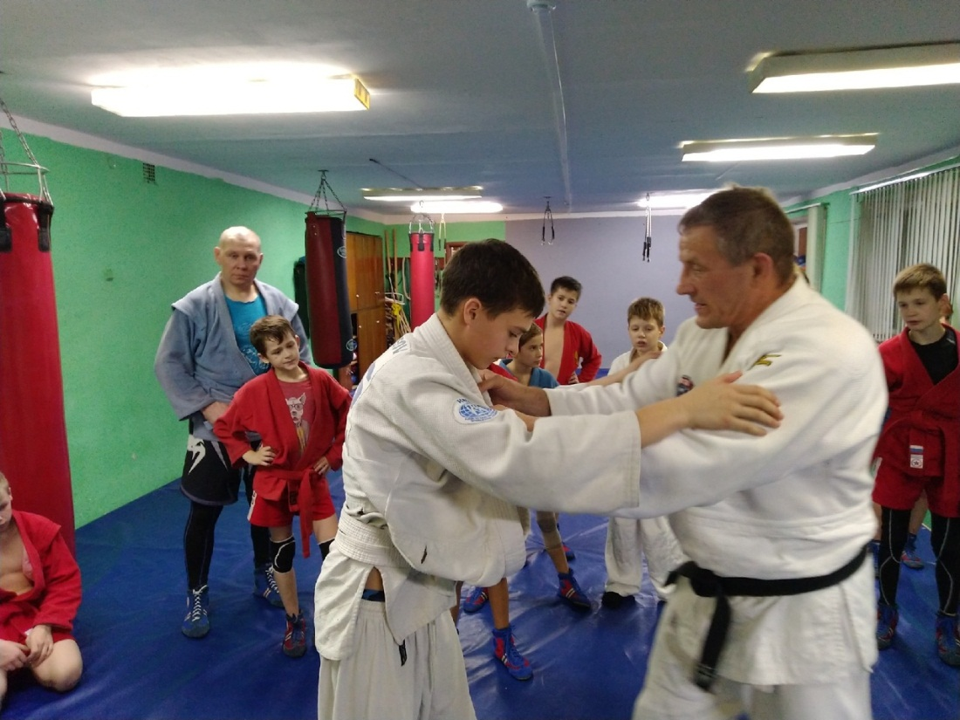
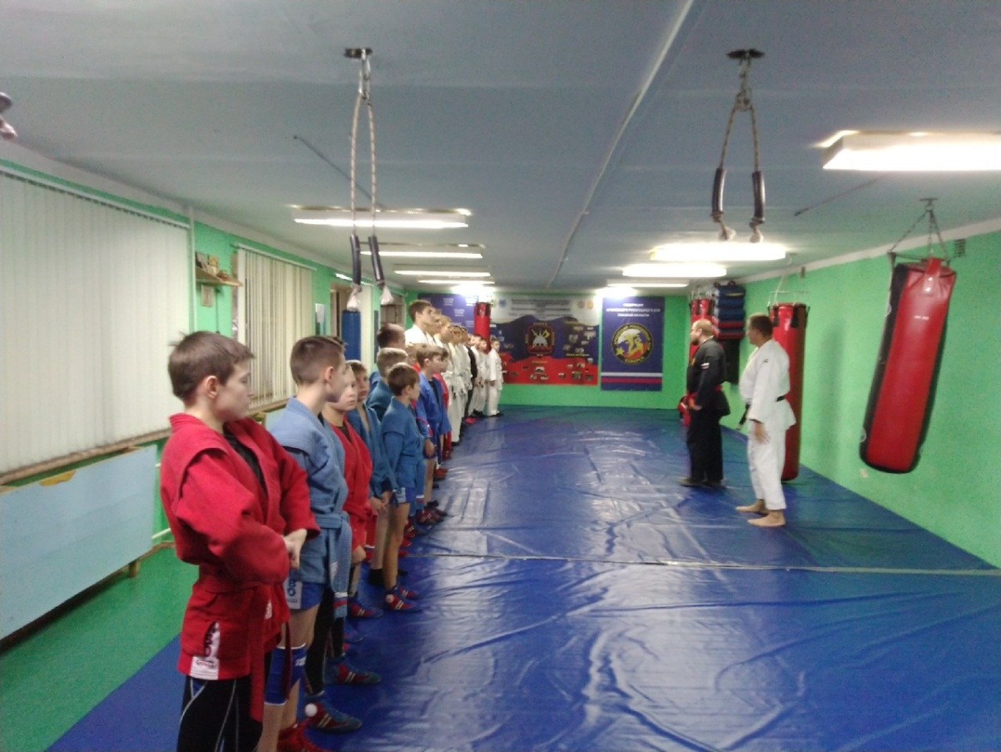
Методическое направление деятельности МЦВПВ «Вектор»
Семинар по технике борьбы в стойке и партере под руководством мастера спорта по дзюдо Шидловского Андрея Леонидовича (г. Санкт-Петербург) ноябрь 2019 год

Slide 10
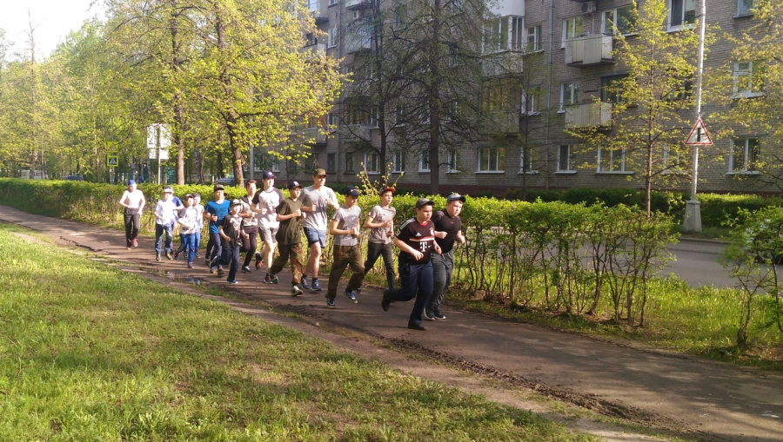
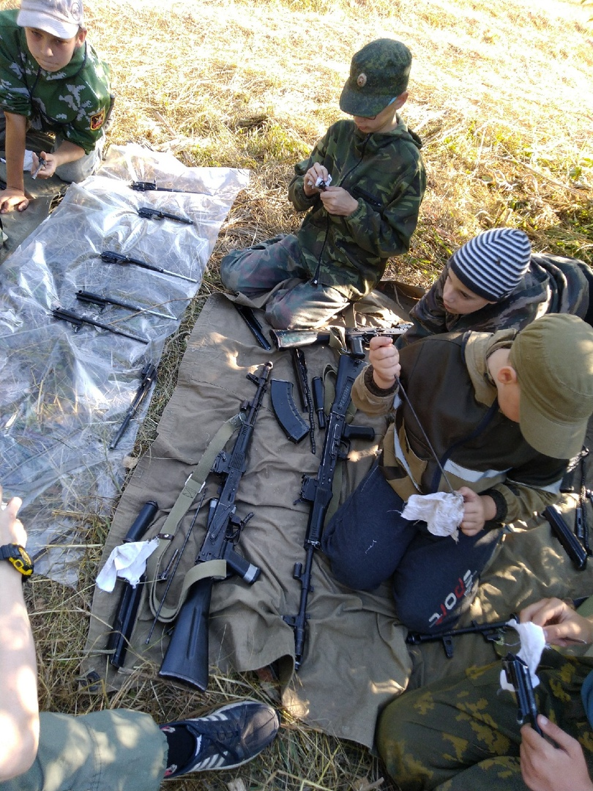
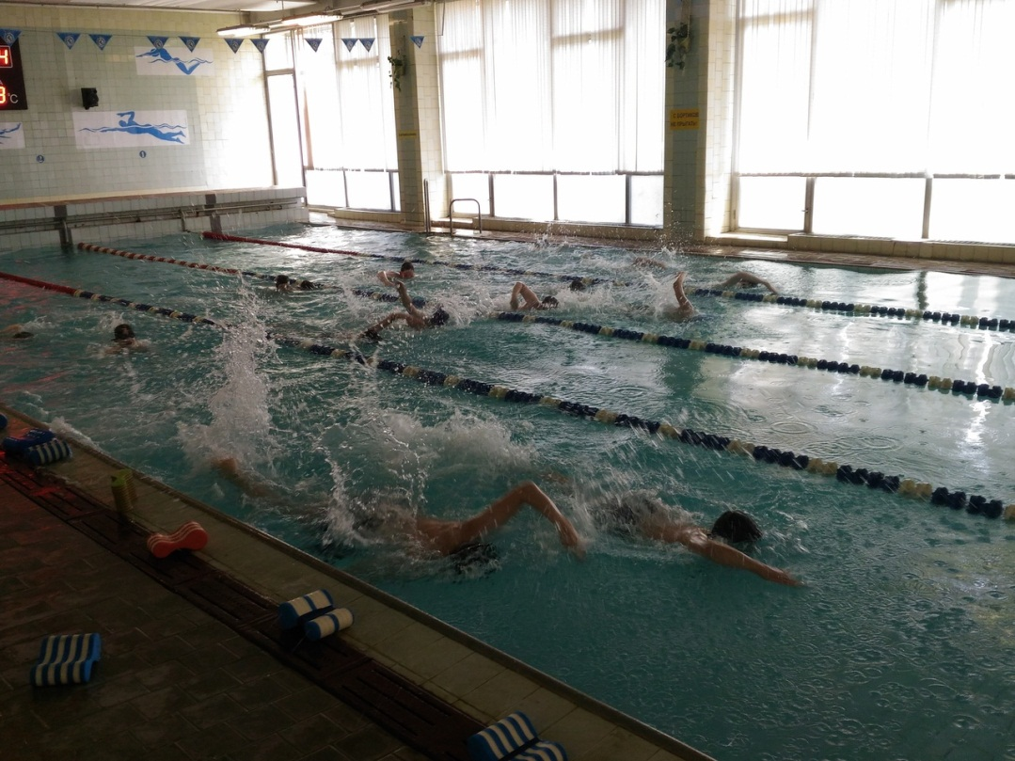
Учебно-тренировочные сборы в МЦВПВ «Вектор» (каникулярное время)

Slide 11
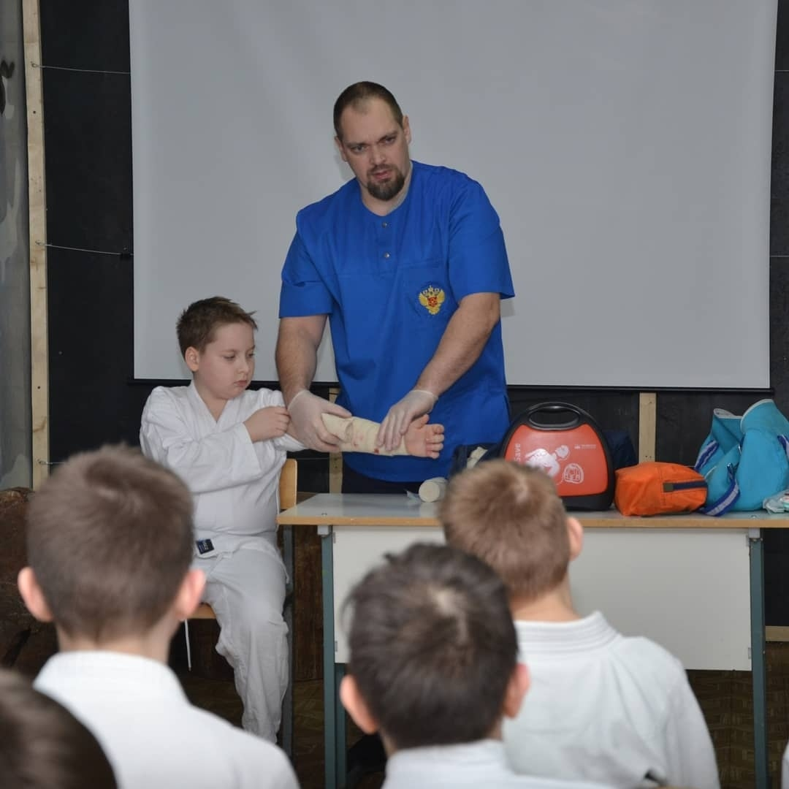
Изучение оказания первой доврачебной помощи под руководством ведущих специалистов станции скорой медицинской помощи г.Северска

Slide 12
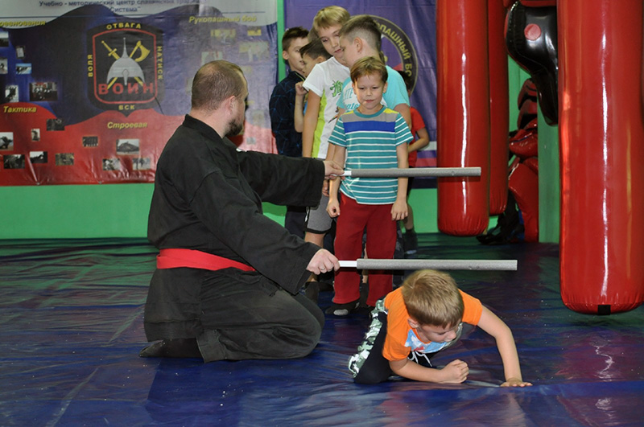
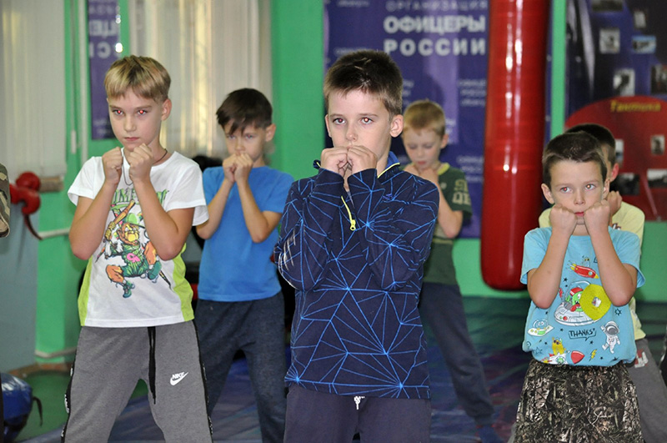
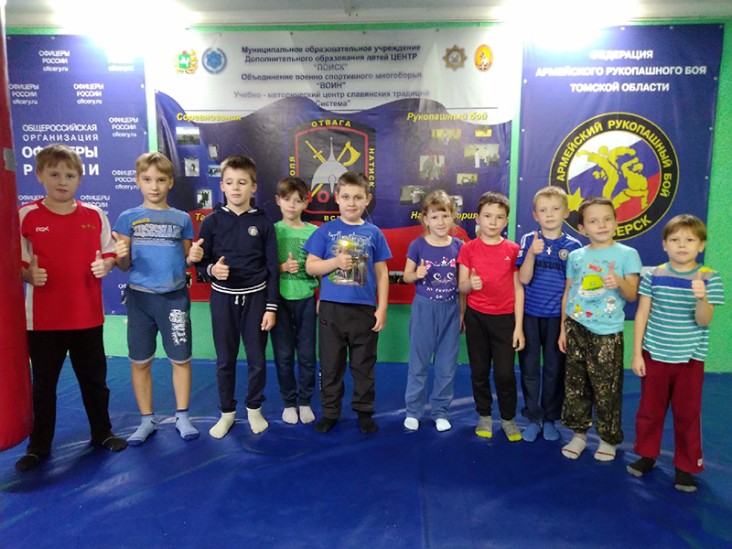
Занятия группы детей младшего школьного возраста (платная программа «ОФП и основы рукопашного боя»)

Slide 13
